Slide 1
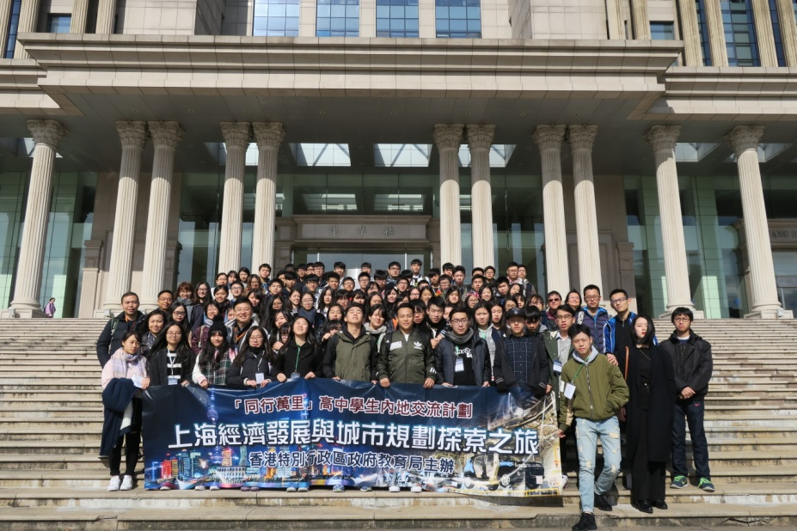
同行萬里高中學生內地交流計劃 上海經濟發展與城市規劃探索之旅
出發日期:2016年11月30至12月3日

Slide 2
探究上海大學學生生活

Slide 3
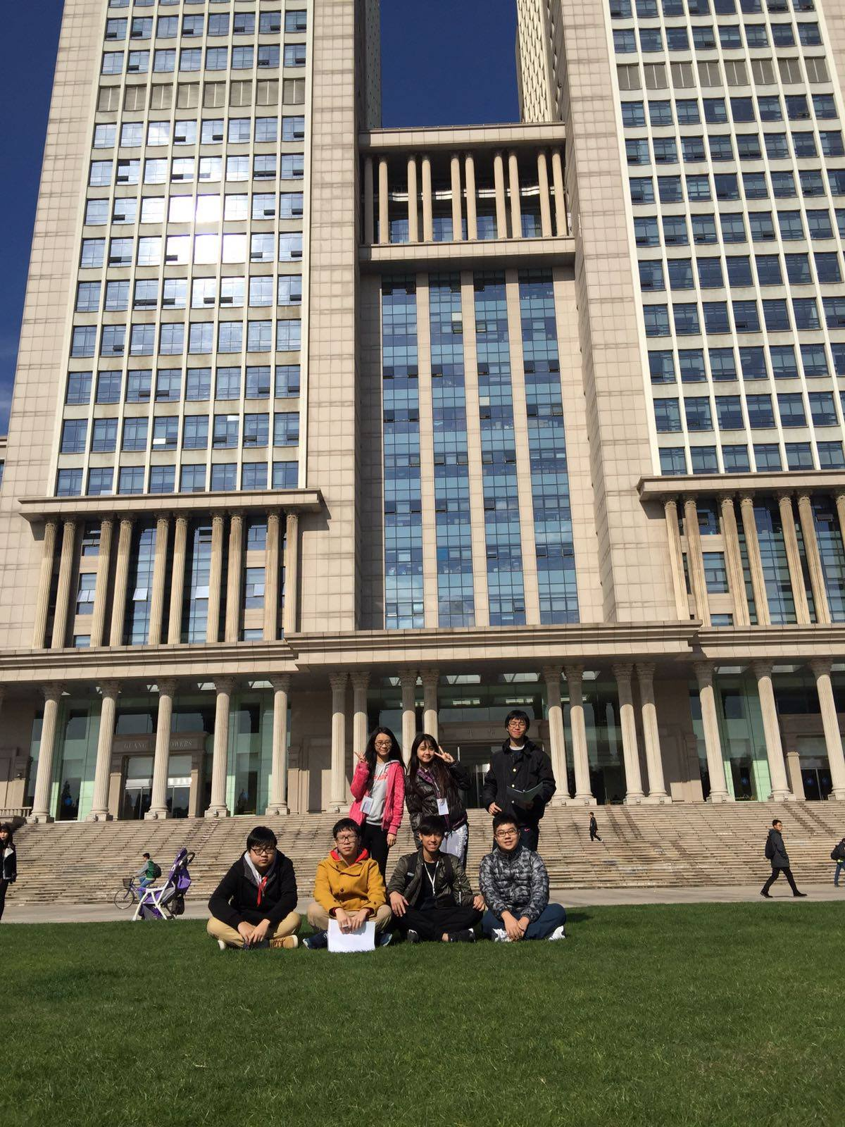
組員名單
李慧怡
倫悅心
蔣家銘
徐立明
劉卓銘
李俊毅
黄德強

Slide 4
為甚麼選擇這項題目？(1)
分享的題目係探究上海大學生的生活
選擇原因因是為我們想了解內地的學生生活模式同香港的大學生活模式有什麼不同
例如: 他們對自己的大學生活滿意程度 ，會不會有很大的壓力，對自己將來的期望
我們也問了大學的學生對婚前性行為的看法
原因因是因為在早期的香港其中一些大學生會有派安全套同潤滑劑給學生用
例如:中大、理大。

Slide 5
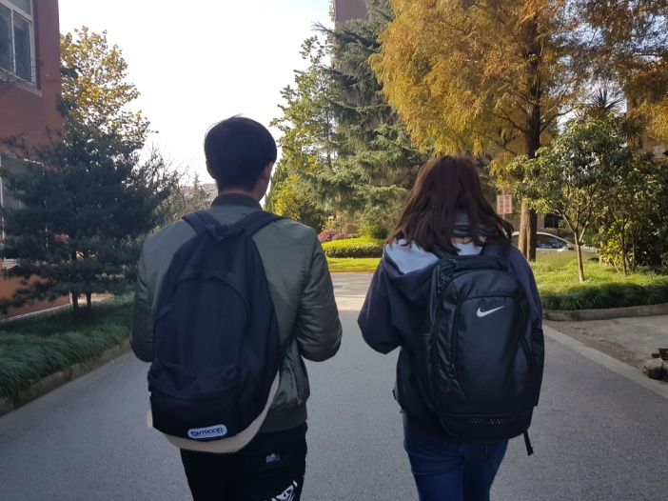
做這項題目前有甚麼準備？
開小組進行討論
決定用問卷調查形式訪問大學生
將所有題目編成簡體字
方便我們集以筆作記錄

Slide 6
在大學生活中大部份受訪大學生亦滿意自己在大學生活的狀況

Slide 7
我們在問卷調查中得知受訪上海大學學生嘗試過翹 課的學生是一半有一半沒有

Slide 8
大多數的受訪上海大學學生亦會因為老師因素而去翹課

Slide 9
問卷中絕大部份的受訪上海大學生翹課百分率不多於20至25%反映出翹課問題不太嚴重

Slide 10
對於校園生活受訪上海大學生感到甚為有壓力

Slide 11
令受訪上海大學學生帶來壓力的源頭是面對功課壓力

Slide 12
受訪的上海大學學生對於能夠找到理想職業大致上亦十分有信心

Slide 13
大部分受訪上海大學學生對於畢業後理想收入亦有信心

Slide 14
甚麼時候初戀?
受訪者留空不回答可能因為不願透露或感到尷尬

Slide 15
受訪的上海大學學生一般對於婚前性行為能夠接受

Slide 16
當受訪者提及到上海朋友對於婚前性行為的接受程度不相伯仲

Slide 17
大部分受訪者亦認為上海社會對於婚前性行為的接受程度較高

Slide 18
問卷總結
在食飯的時候做的訪問後，我們認為內地的大學生活十分自由，大多數的學生都未曾試過走課，他們一樣有壓力，而大多數的壓力都是來自於功課壓力，而他們對自己大學生活都十分滿意，對自己期望也很高，擁有很高的自信心，而他們大多數都沒有談過戀愛，並且不支持婚前性行為，從此可見內地的大學生較保守同專注學業。

Slide 19
問卷反思
在問卷中令你翹課的原因「老師因素」，大學生並沒有表明是什麼因素，我們也沒有時間去追問所以，所以我們認為應該在問卷中加設老師的因素是什麼。

Slide 20
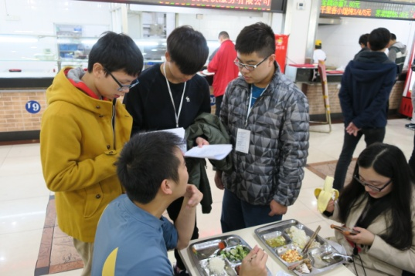
進行時有什麼困難，完成題目後結果是否與預想的一樣?
未做訪問之前，每個人都好有信心
進行過討論
相信會好容易完成這個訪問
因為我們已經準備好了所有事情
做完訪問之後同想像中有很大的出入
因為我們普通話一般
溝通會出現少少困難
以為可以好像和同學平常對話一樣容易完成訪問
見到大學生時不知道怎樣開口去問
訪問時都會感到尷尬

Slide 21
感想
經過這次上海之旅我們了解到上海作為經濟大都會的原因，上海設立浦東的新開發區，上海便提升了發展的質素。浦東的陸家嘴坐落在黃埔江沿岸，與外灘對望，成為新的金融及貿易區,，還有比美維多利亞港的夜景。我們有幸可以去到外灘，真是抱感高興。我們也去了復旦大學參觀，在這所一流大學中進行問卷調查，令我們更加了解上海社會與香港社會的會截然不同。

Slide 22
完

